Slide 1

Отряд ЮИД в
МБОУ «СОШ №6 г. Азнакаево»
Азнакаевского муниципального района
Республики Татарстан

Slide 2
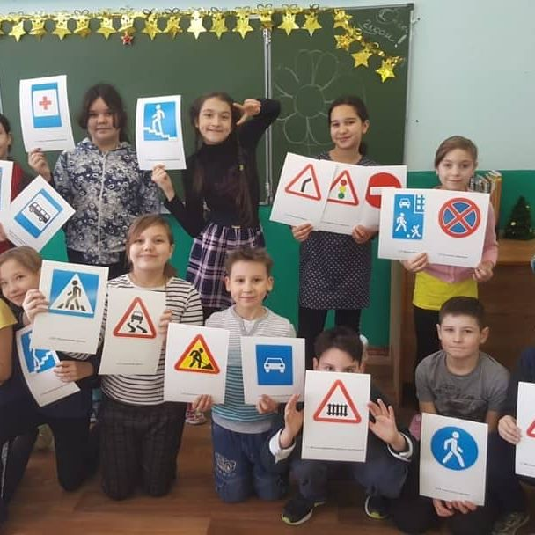
Занятия с Юными инспекторами в пришкольном лагере «Родничок»

Slide 3
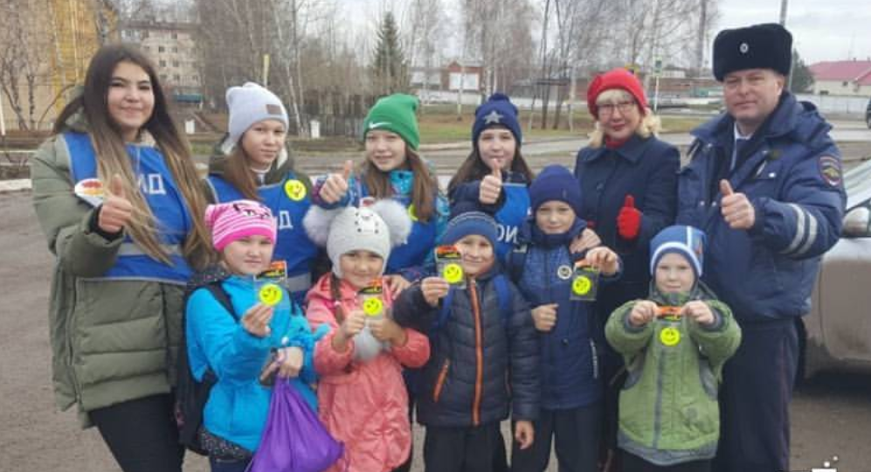
Акция «ЗАСВЕТИСЬ»

Slide 4
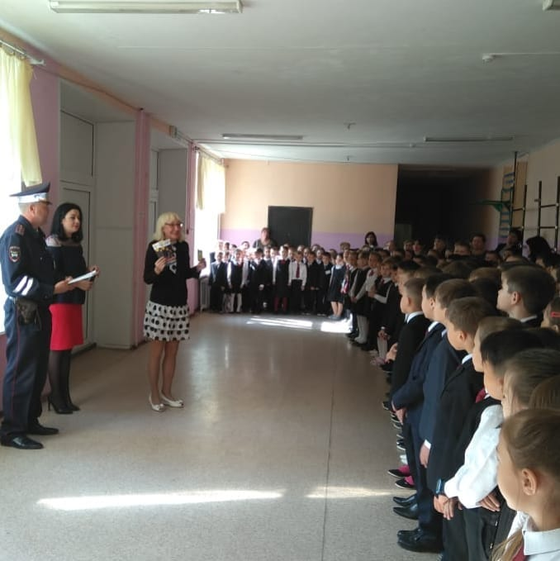
Общешкольные линейки с приглашением капитана полиции Исхакова И.И. и начальника Азнакаевского филиала ГКУ Сагдатуллины А.Р

Slide 5
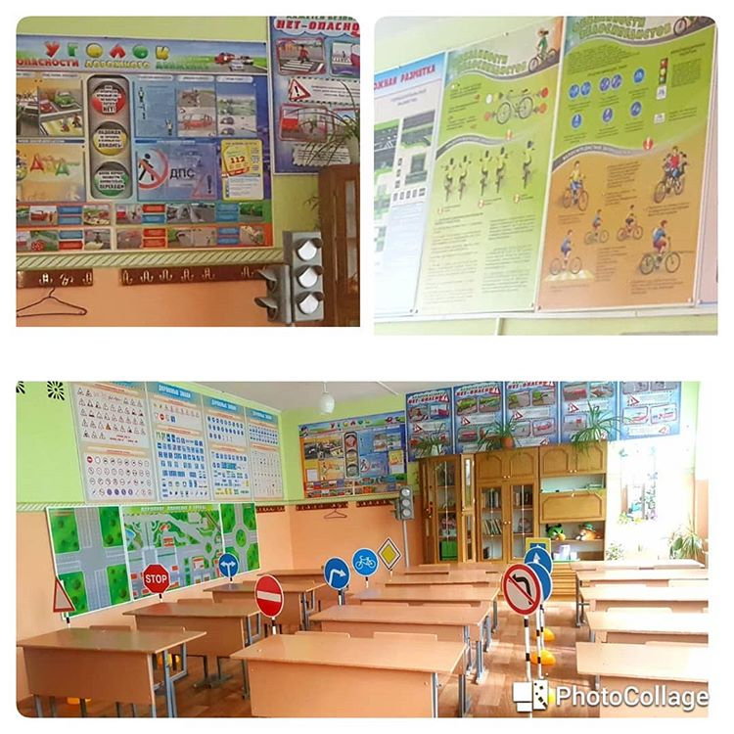
Кабинет ЮИД

Slide 6
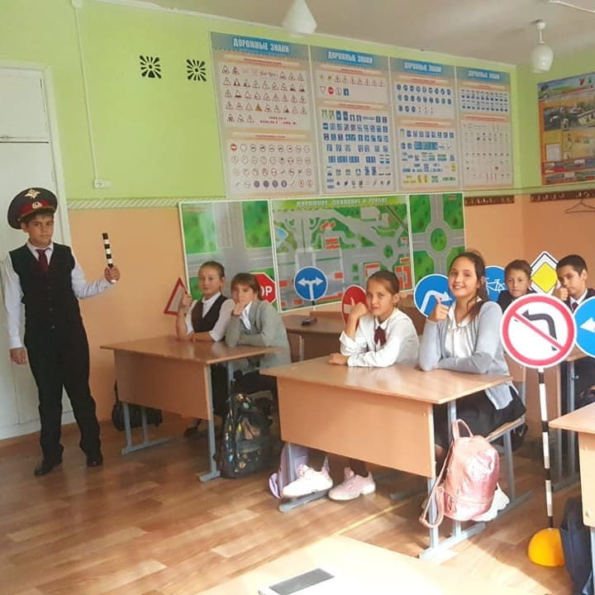
Весёлые занятия с
ЮИД

Slide 7
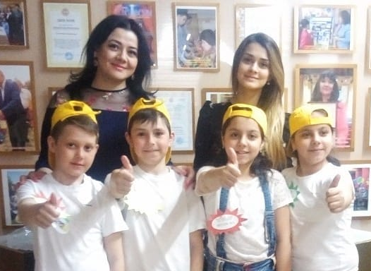
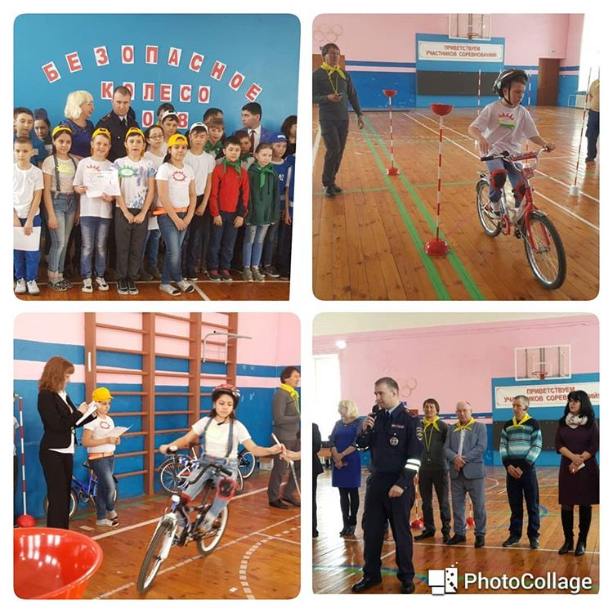

Slide 8
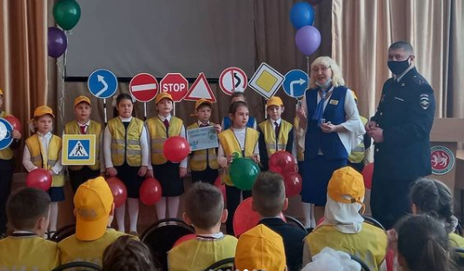
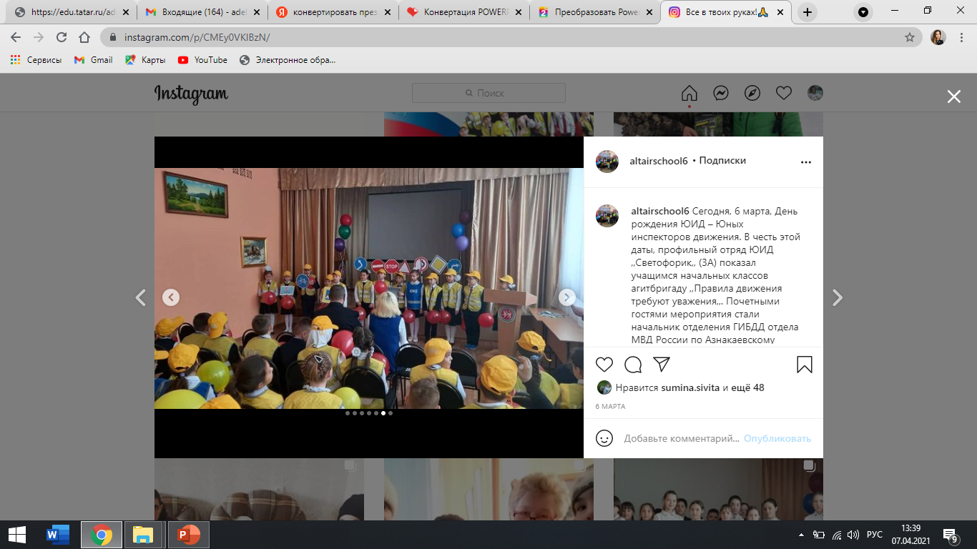
Профильный отряд ЮИД «Светофорик» показал агитбригаду «Правила движения требуют уважения». Почетными гостями стали начальник отделения ГИБДД отдела МВД России по Азнакаевскому району Лаврентьев А.Н. и Начальник отделения профилактики ГБУ БДД по АМР Сагдатуллина А.Р.

Slide 9
